Slide 1
PERTEMUAN 4
APLIKASI INTEGRAL LIPAT DUA
PELAKSANA AKADEMIK MATA KULIAH UMUM (PAMU)

Slide 2
KEMAMPUAN AKHIR YANG DIHARAPKAN
Mahasiswa mampu menyelesaikan soal tentang luas daerah bidang dan momen inersia

Slide 3
APLIKASI INTEGRAL LIPAT DUA

Slide 4
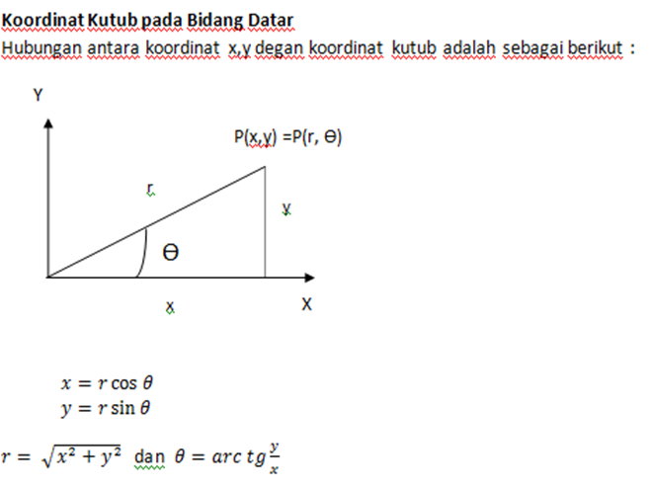

Slide 5
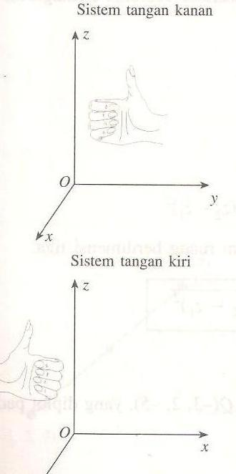
Koordinat Silinder dan Koordinat Bola
Koordinat Cartesius dalam ruang berdimensi tiga
Kesepakatan umum:
sumbu y positif ke kanan
sumbu z positif ke atas
sumbu x tegak lurus
terhadap kertas
Bidanganya : yz, xz, xy
P (x,y,z) P (2,-3, 4)

Slide 6
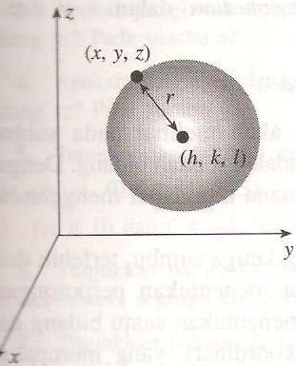
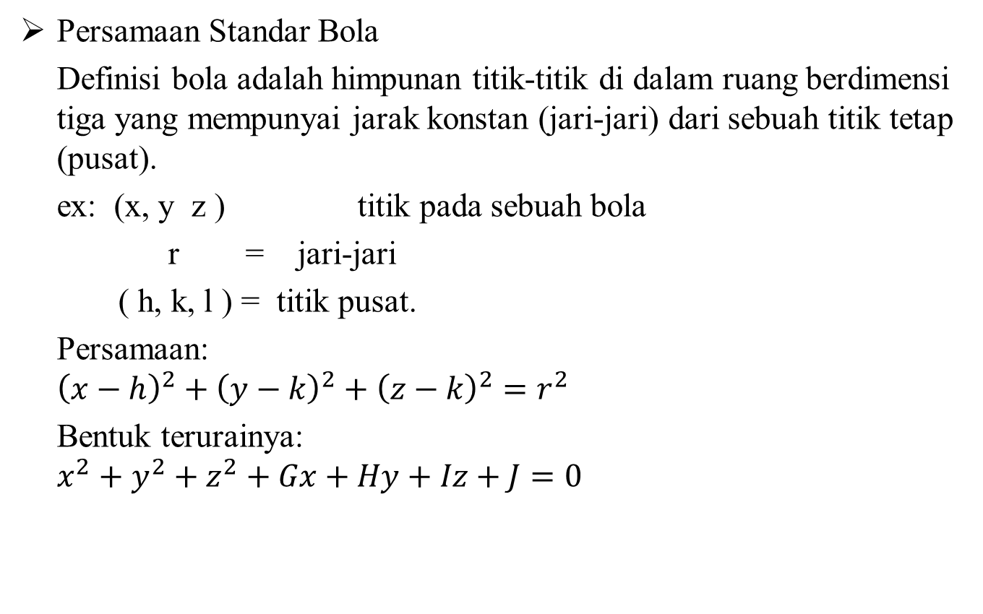
Persamaan Standar Bola
Definisi bola adalah himpunan titik-titik di dalam ruang berdimensi tiga yang mempunyai jarak konstan (jari-jari) dari sebuah titik tetap (pusat).
ex: (x, y z ) titik pada sebuah bola
r = jari-jari
( h, k, l ) = titik pusat.
Persamaan:
$${\left(x−h\right)}^{2}+{\left(y−k\right)}^{2}+{\left(z−k\right)}^{2}=r^{2}$$
Bentuk terurainya:
$$x^{2}+y^{2}+z^{2}+Gx+Hy+Iz+J=0$$

Slide 7

Koordinat Silinder dan Koordinat bola
Koordinat Cartesius $(x,y,z)$
Koordinat Silinder $(r, θ, z )$
Koordinat bola $( ρ, θ, φ )$
P (ρ , θ, φ )
P (x,y,z)
φ
P (r,θ, z )
z
ρ
x
r
y
z
θ
θ

Slide 8
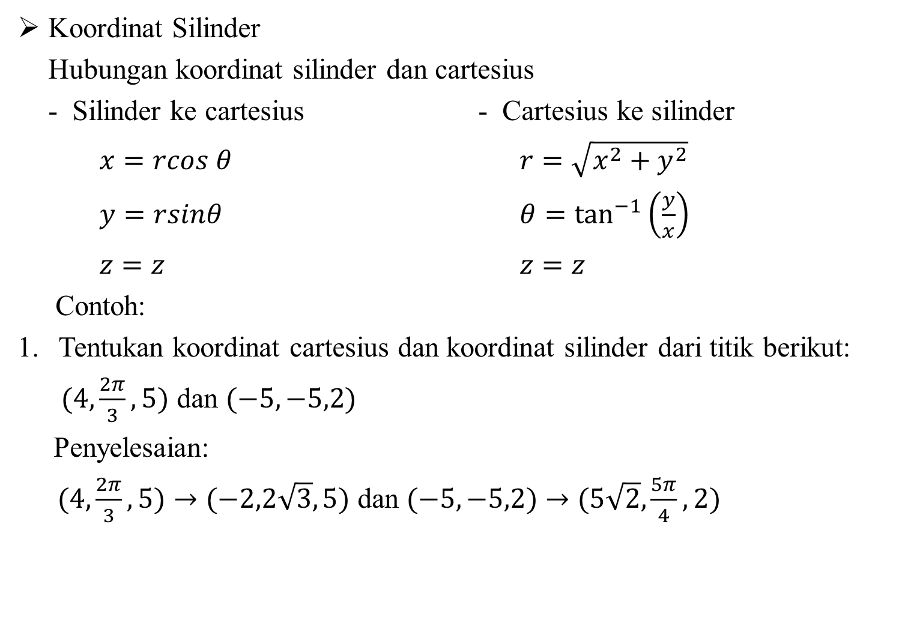
Koordinat Silinder
Hubungan koordinat silinder dan cartesius
- Silinder ke cartesius - Cartesius ke silinder
$x=rcos θ$ $r=\sqrt{x^{2}+y^{2}}$
$y=rsinθ$ $θ=\tan^{−1}\left(\frac{y}{x}\right)$
$z=z$ $z=z$
Contoh:
Tentukan koordinat cartesius dan koordinat silinder dari titik berikut:
$(4,\frac{2π}{3},5)$ dan $(−5,−5,2)$
Penyelesaian:
$(4,\frac{2π}{3},5)→(−2,2\sqrt{3},5)$ dan $(−5,−5,2)→(5\sqrt{2},\frac{5π}{4},2)$

Slide 9
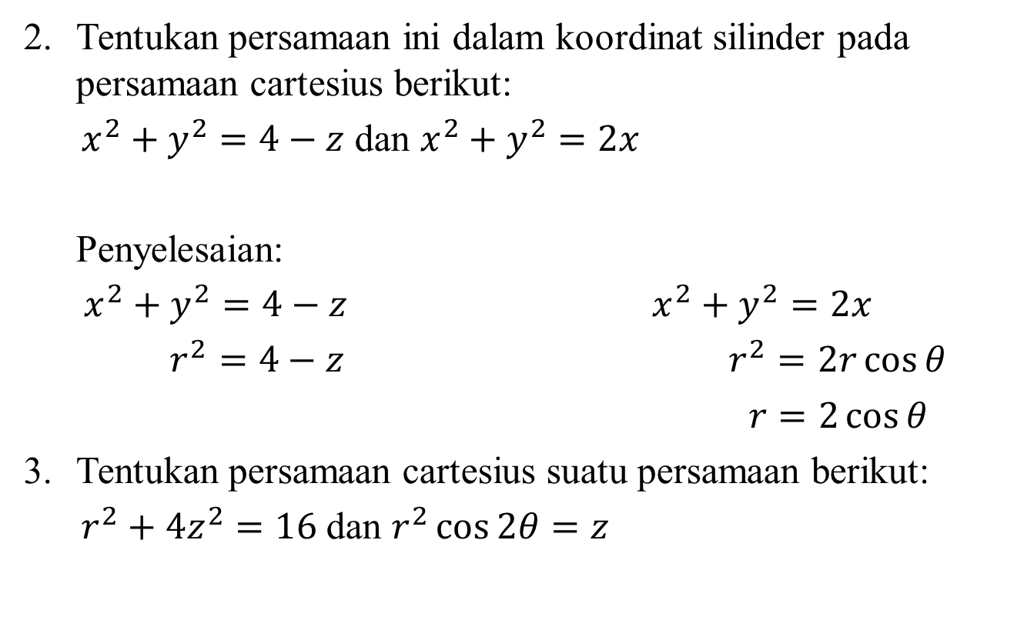
Tentukan persamaan ini dalam koordinat silinder pada persamaan cartesius berikut:
$x^{2}+y^{2}=4−z$ dan $x^{2}+y^{2}=2x$
Penyelesaian:
$x^{2}+y^{2}=4−z$ $x^{2}+y^{2}=2x$
$r^{2}=4−z$ $r^{2}=2r\cos{θ}$
$r=2\cos{θ}$
Tentukan persamaan cartesius suatu persamaan berikut:
$r^{2}+4z^{2}=16$ dan $r^{2}\cos{2θ}=z$

Slide 10
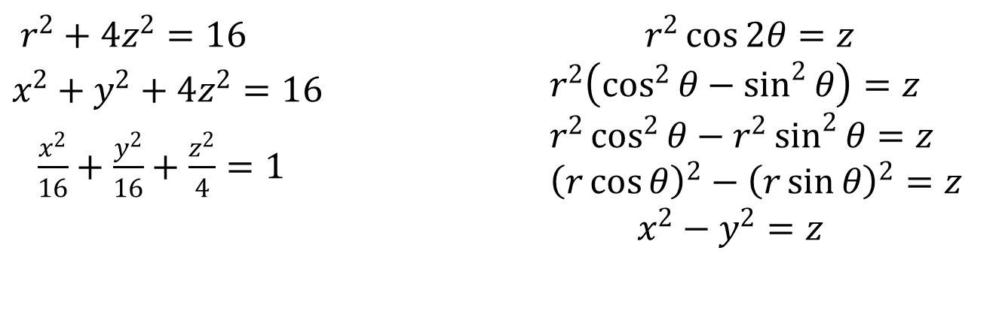
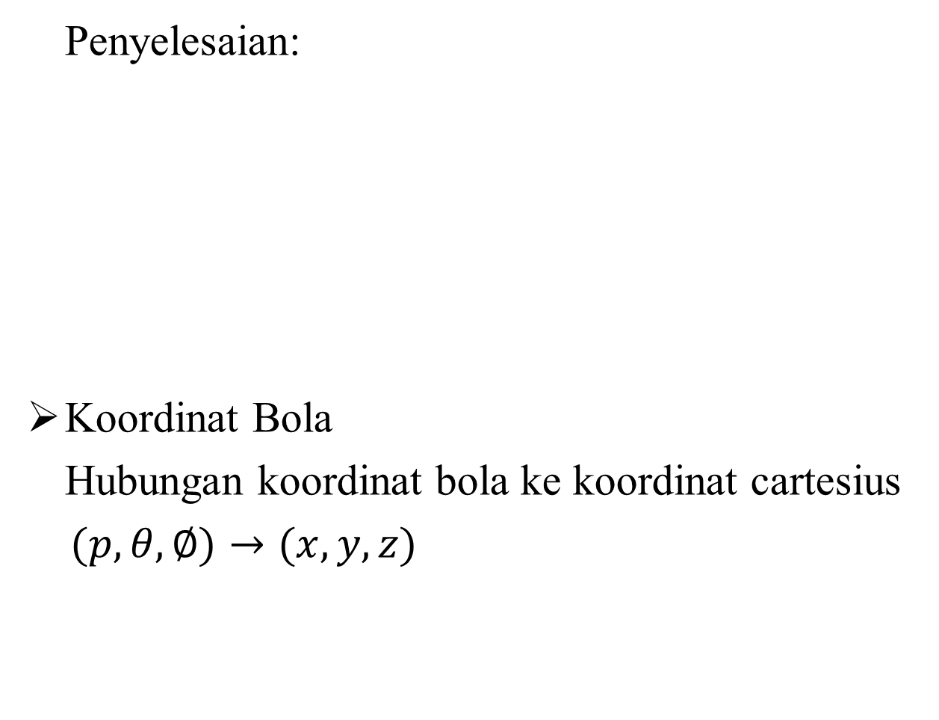
Penyelesaian:
Koordinat Bola
Hubungan koordinat bola ke koordinat cartesius
$(p,θ,∅)→(x,y,z)$
$r^{2}+4z^{2}=16$ $x^{2}+y^{2}+4z^{2}=16$ $\frac{x^{2}}{16}+\frac{y^{2}}{16}+\frac{z^{2}}{4}=1$ | $$r^{2}\cos{2θ}=z$$ $$r^{2}\left(\cos^{2}{θ}−\sin^{2}{θ}\right)=z$$ $$r^{2}\cos^{2}{θ}−r^{2}\sin^{2}{θ}=z$$ $${\left(r\cos{θ}\right)}^{2}−{\left(r\sin{θ}\right)}^{2}=z$$ $$x^{2}−y^{2}=z$$

Slide 11
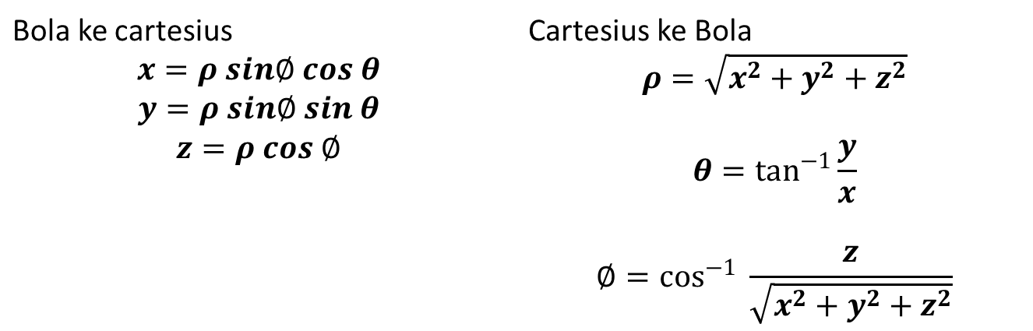
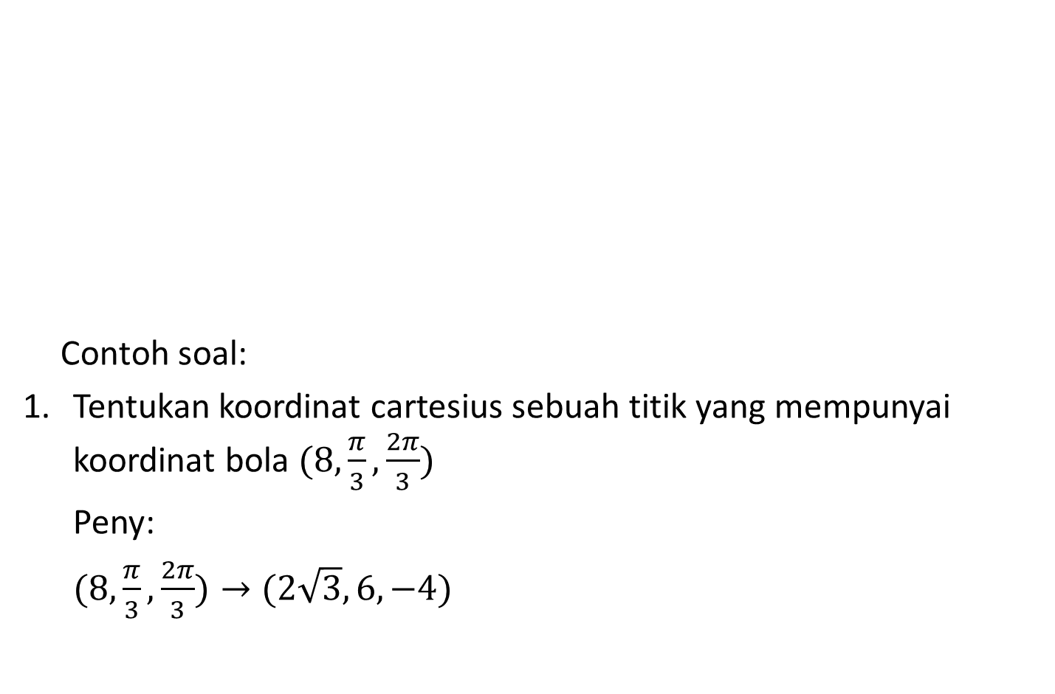
Contoh soal:
Tentukan koordinat cartesius sebuah titik yang mempunyai koordinat bola $(8, \frac{π}{3},\frac{2π}{3})$
Peny:
$(8, \frac{π}{3},\frac{2π}{3})→(2\sqrt{3},6,−4)$
Bola ke cartesius $$x=ρ sin∅ cos θ$$ $$y=ρ sin∅ sin θ$$ $$z=ρ cos ∅$$ | Cartesius ke Bola $$ρ=\sqrt{x^{2}+y^{2}+z^{2}}$$ $$θ=\tan^{−1}{\frac{y}{x}}$$ $$∅=\cos^{−1}{ \frac{z}{\sqrt{x^{2}+y^{2}+z^{2}}}}$$

Slide 12
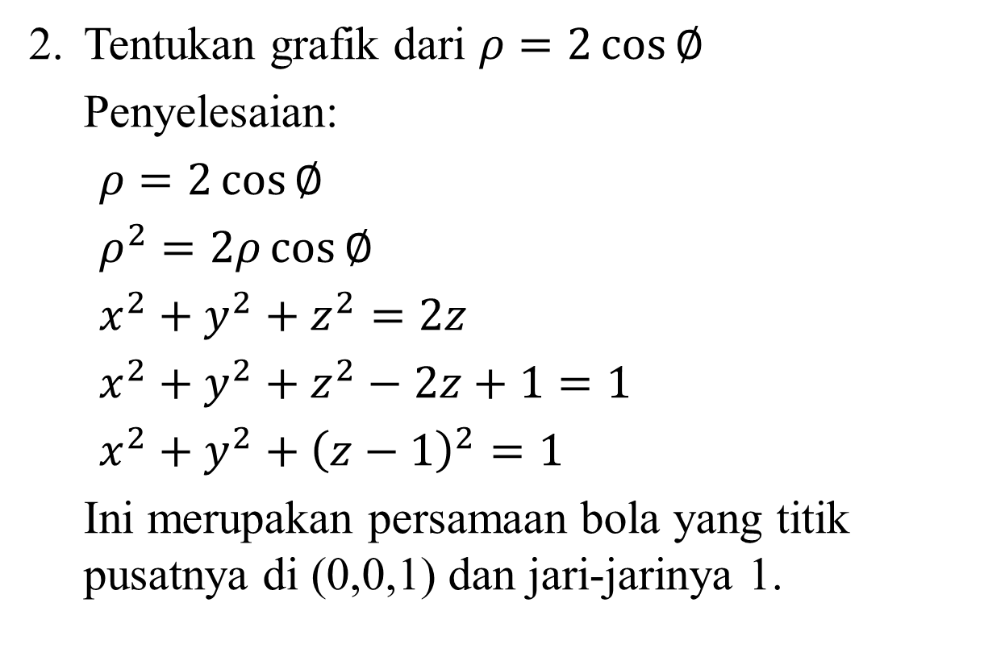
Tentukan grafik dari $ρ=2\cos{∅}$
Penyelesaian:
$ρ=2\cos{∅}$
$ρ^{2}=2ρ\cos{∅}$
$x^{2}+y^{2}+z^{2}=2z$
$x^{2}+y^{2}+z^{2}−2z+1=1$
$x^{2}+y^{2}+{\left(z−1\right)}^{2}=1$
Ini merupakan persamaan bola yang titik pusatnya di (0,0,1) dan jari-jarinya 1.

Slide 13
LUAS PERMUKAAN
DAN MOMEN INERSIA

Slide 14
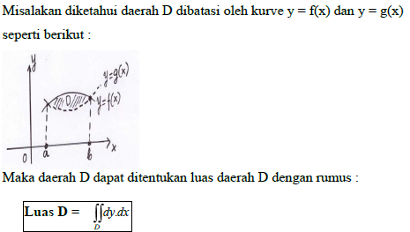

Slide 15
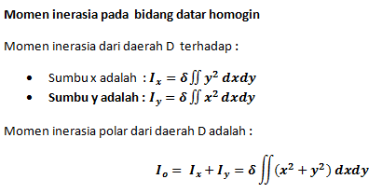

Slide 16
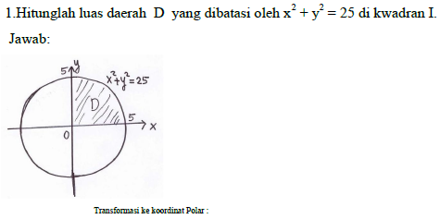
CONTOH

Slide 18

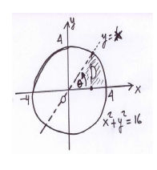

Slide 19
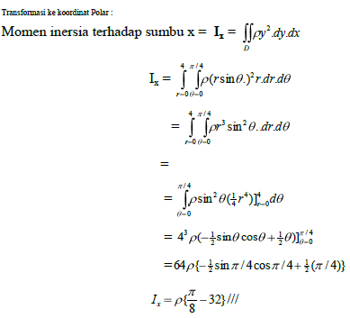

Slide 20

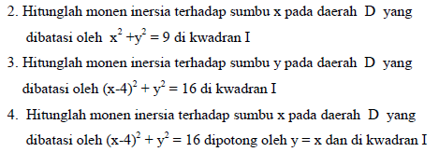

Slide 21
T E R I M A K A S I H

